Slide 1
Games Collection
Играйте с друзьями интереснее

Slide 2
Прототип

Slide 3
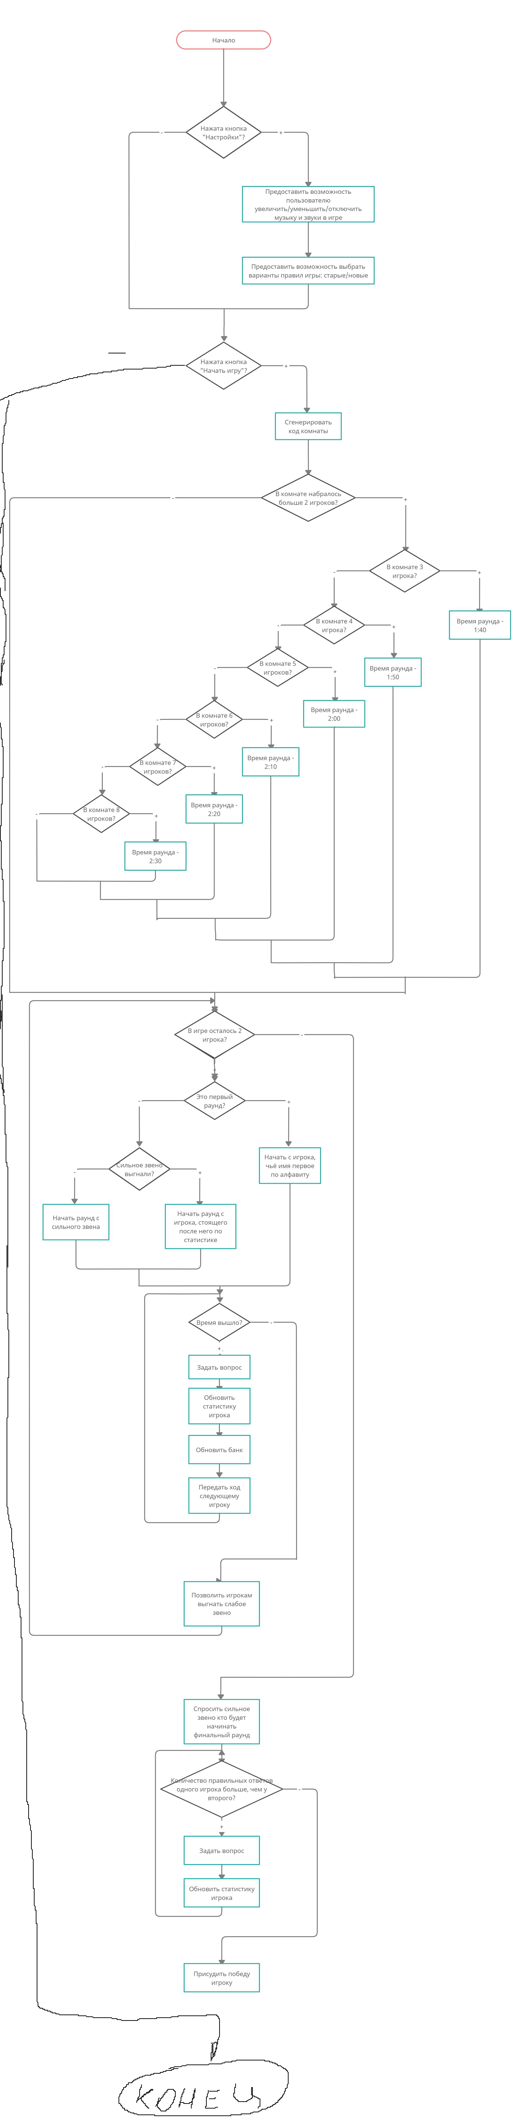
Блок схема

Slide 4
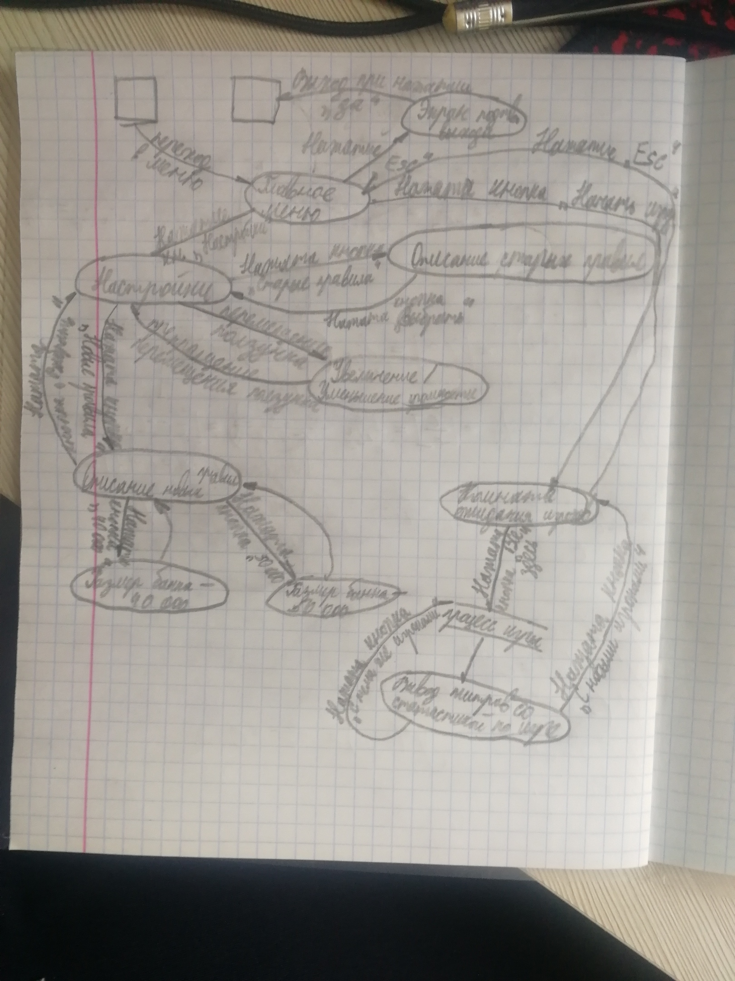
Диаграмма состояний переходов для Слабого Звена

Slide 5
Функциональные требования Слабого Звена
Старые правила
Банк — 50 000 очков. Можно положить сумму в банк до озвучивания вашего имени ведущим. При исключении сильного звена следующий раунд начинается с игрока, чьё имя первое по алфавиту.
Новые правила
Банк — 40 000 или 50 000 очков. Положить сумму в банк можно только после того, как услышали своё имя. При исключении сильного звена раунд начинается с игрока, следующего после него по статистике.
Количество участников
Участвовать могут 9 человек (8 игроков и 1 ведущий). Можно сыграть и с более меньшим составом, но тогда игра начнётся по правилам раунда, на котором остаётся именно столько игроков.
Правила игры
Правила будут озвучиваться ведущим в начале каждой игры
«Это игра «Слабое звено». Каждый из участников может выиграть до (320 000/400 000 в зависимости от установленных правил игры) за определённый промежуток времени. Семеро уйдут отсюда ни с чем, ведь раунд за раундом мы будем терять игроков — тех, кого команда назовёт слабым звеном»
«Правила очень просты. Вы можете построить цепочку из (7/8) правильных ответов и положить в банк заветную сумму. Если вы ответите неправильно, то разорвёте цепь и начнёте строить её заново. Вы можете сохранить сумму сказав слово «банк» до того, как я озвучу вопрос. Вы сохраните баллы, но цепь ответов начнёте строить заново. Выигрышем команды становятся только та сумма, которую вы успели положить в банк. Она переходит с вами в следующий раунд. На первый раунд у вас 2,5 минуты»
При желании можно попросить ведущего пропустить этот кусок.
Вы можете исключать игроков. На сайте вы будете рисовать на табличке имя изгоняемого игрока. Для подтверждения необходимо выбрать его ник в списке.
С каждым последующим раундом время уменьшается на 10 секунд. В последнем раунде у игроков будет 1,5 минуты.
Финал
Каждому из игроков будет задано по 5 вопросов. Если по итогам будет ничья, игра будет продолжена до первого проигрыша.
Статистика
Статистика учитывает правильные и неправильные ответы игрока, положенная в банк сумма и размер цепочки, которую игрок прервал (если таковое имело место).

Slide 6
Функциональные требования Optimus Princeps
Игровой процесс
Количество игроков
Необходимо как минимум 2 государства
В каждом государстве должен быть 1 верховный правитель и его парламент (в зависимости от формы правления может быть как парламент, так и совет), состоящий из как минимум 3 человек.
Типы побед
Военная победа – полный захват государства соперника с помощью захвата городов и удержания их либо с помощью силы, либо с помощью реформ. Если государств больше, чем 2, то не участвующая в конфликте страна может осудить недостойные действия агрессора и получить формальный повод для вступления в войну против агрессора.
Научная победа – необходимо отправить человек в космос и колонизировать протопланету. Достигается выбором определённых политических решений и приросту очков науки в ход (он должен быть выше, чем у соперников).
Мир победившей анархии – у вас появится возможность собственноручно устроить революцию в государстве соперника. Старайтесь через своих посланников дискредитировать власть государства и спровоцировать население на протесты. Победа будет достигнута, когда во всех странах оппонентов совершится революция и установится анархический строй.
Цель игры – добиться одной из перечисленных побед.
Игра закончится, когда какое-либо из государств достигнет победы.
Особенности механики игры
Вы можете исходя из потребностей общества менять форму правления. Перечислю некоторые из них
Монархия (абсолютная, конституционная)
Социализм (течение марксизма, ленинизма, троцкизма и т. д.)
Античная республика
Олигархия
Автократия (зародыш монархического строя)
Феодализм

Slide 7
Теократия
И многие другие
Каждая из форм правления даёт определённые бонусы и предоставляет право распределить устремления государства (оборонительная тактика или атакующая, экономические курсы: плановая, рыночная или смешанная экономика и т. д.).
После постройки кампуса вы можете проводить исследования (исследования в том числе способствуют научной победе).
Исследования могут привести вас к следующей эпохе. Одно из исследований позволит расположить в одной фигуре армию из юнитов.
Вы можете отправлять исследователей на изучение новых территорий (для этого потребуется изучить географию).
Вы можете основывать города, исходя из их физико-географического положения (также требует изучения географии).
Военные сражения
Военные сражения будут представлять собой некое подобие шахмат, но у каждой фигуры будут свои очки перемещения, свой урон и свои особенности
Конь – кавалерия (в зависимости от эпохи: колесницы, всадники, рыцари, танки)
Кавалерия получает дополнительный урон от антикавалерийских юнитов.
Пешка – пехота (в зависимости от эпохи: воины, мечники, мушкетёры, солдаты)
Пехота наносит дополнительный урон антикавалерийским юнитам.
Слон – антикавалерийские юниты (в зависимости от эпохи: копейщики, пикинёры, пт команды)
Антикавалерийские юниты наносят дополнительный урон кавалерии
Ладья – осадные юниты (в зависимости от эпохи: катапульты, бомбарды, артиллерии)
Наносят дополнительный урон городу
Король – город. Он не может перемещаться. У атакующих не будет короля.
Ферзь – авиация (открывается только после изучения соответствующей технологии)
Уязвима только для осадных юнитов. С некоторым шансом по ней могут попасть и танки.
Также можно отправлять послов (реального человека) и совершать торговлю или подписывать соглашения между государствами.
Очки и влияние их на игровой процесс
Очки науки – продвигают вас к научной победе и позволяют изучать технологии
Казна/Бюджет страны – пополняется от торговли

Slide 8
Очки культуры – позволяют лучше контролировать граждан и делать их счастливее
Военная мощь – показывает потенциал вашей армии в числовом виде
Очки религии – позволяют вам дополнительно контролировать горожан
Ресурсы. Ими вы можете обмениваться или продавать в ходе торговли между государствами.

Slide 9
Вид программы

Slide 10
Планы на будущее
Сделать Слабое Звено похожим визуалтно на телевизионный формат
Проработать механику приказов в Optimus Princeps
Добавить в Optimus Princeps новые виды побед, новые виды правительств
Начать делать связь с сервером и созданием комнаты
Позволить игрокам в Optimus Princeps создавать свою валюту и влиять на её курс

Slide 11
Ссылка на Github
https://github.com/Andulko/Vvid

